Slide 1

Fairness in Semi-Supervised Learning:
Unlabeled Data Help to Reduce Discrimination
Tao Zhang , Tianqing Zhu , Jing Li , Mengde Han
演示：高 艳
学号：
学院：网络空间安全学院

Slide 2
目录
1
理论介绍
2
研究方法
3
歧视分析
4
实验部分
5
讨论分析

Slide 3
1
理论介绍

Slide 4
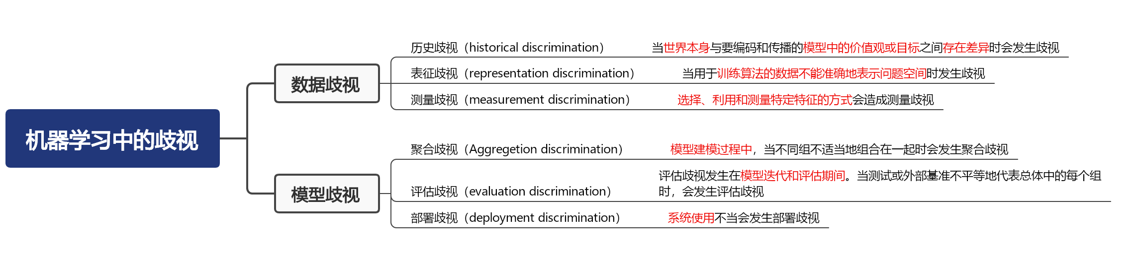
算法歧视
“种族、性别歧视”
“大数据杀熟”
定义：算法内在力量是自动化决策，它包括排序、分类、关联和过滤。算法歧视就发生在自动化决策之中，
比如排序被滥用和误用引发风险分配的不公平问题。建立在数据基础之上的算法系统也会犯错、带有偏见，
而且比以往的数字歧视更加隐秘。
本文的FS框架只能消除表征歧视

Slide 5
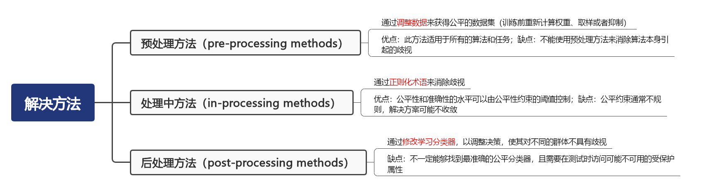
算法歧视
“种族、性别歧视”
“大数据杀熟”
定义：算法内在力量是自动化决策，它包括排序、分类、关联和过滤。算法歧视就发生在自动化决策之中，
比如排序被滥用和误用引发风险分配的不公平问题。建立在数据基础之上的算法系统也会犯错、带有偏见，
而且比以往的数字歧视更加隐秘。

Slide 6
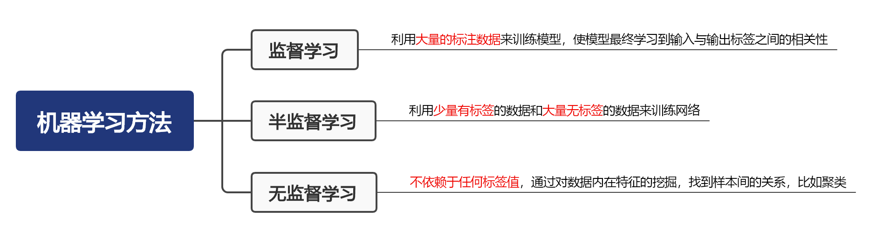
机器学习
模型训练时需要人工标注的标签信息
集成学习：将多个分类器组合，实现一个预测效果更好的集成分类器。机器学习中的集成学习利用基础模型间的独立性来提高整体性能。

Slide 7
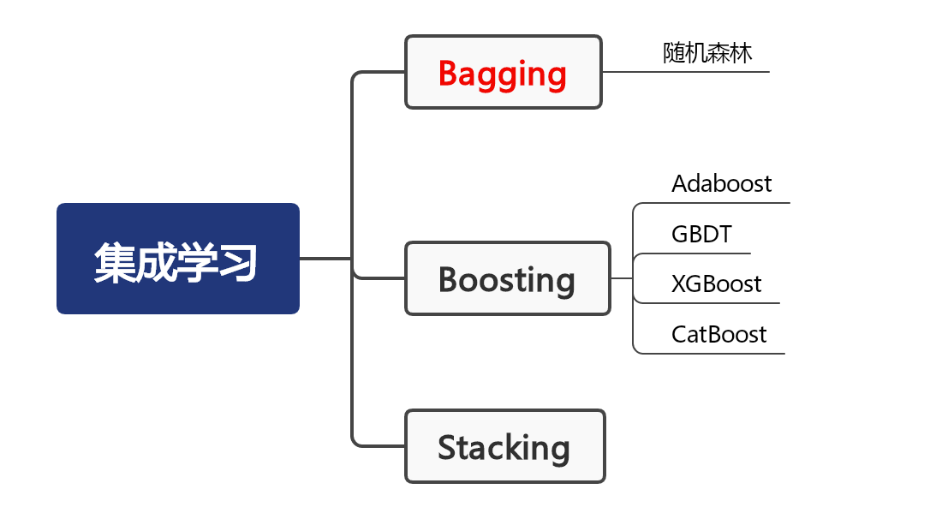
集成学习
集成学习：将多个分类器组合，实现一个预测效果更好的集成分类器。机器学习中的集成学习利用基础模型间的独立性来提高整体性能。
https://leovan.me/cn/2018/12/ensemble-learning/

Slide 8
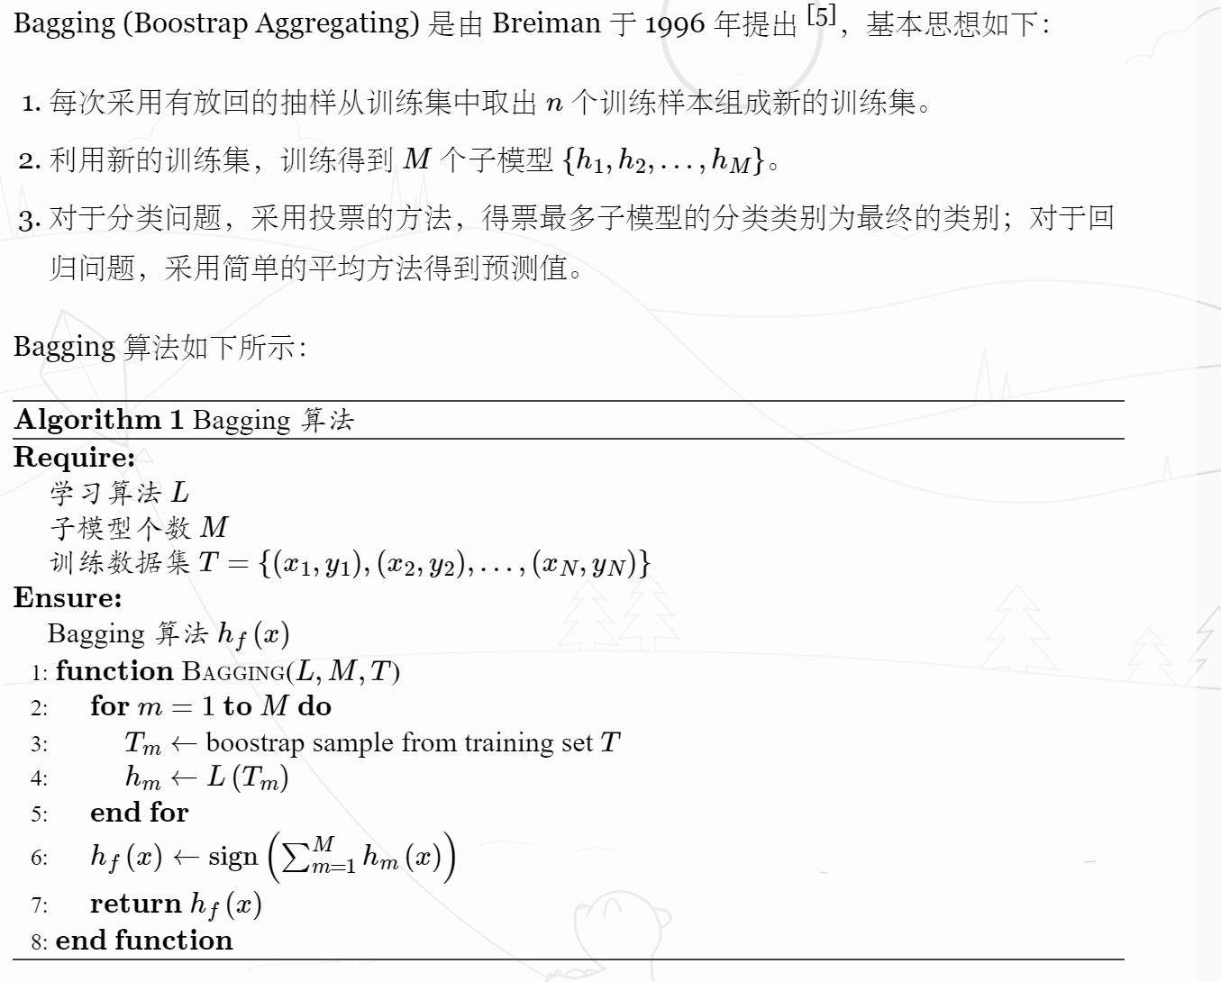
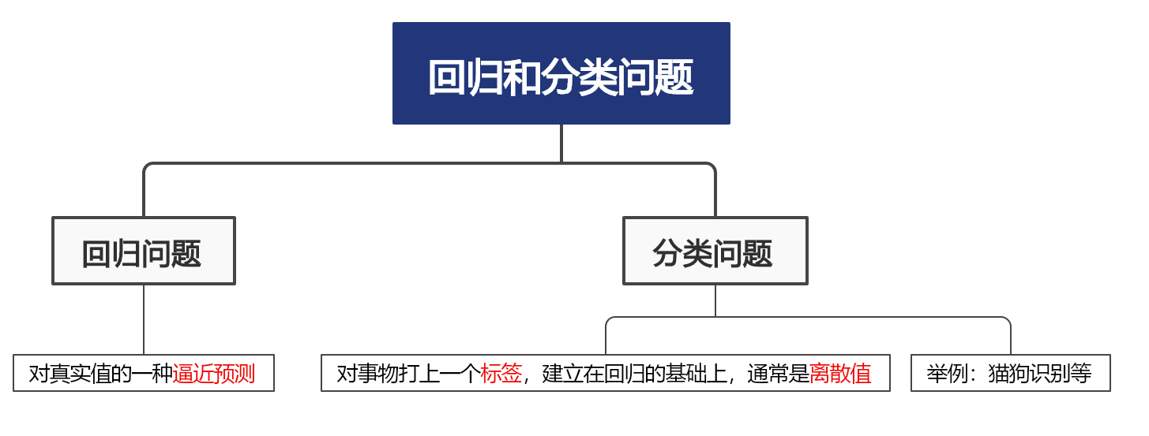
集成学习
本文研究问题为一个回归问题，最终预测结果取所有分类结果的平均值。

Slide 9
2
研究方法

Slide 10
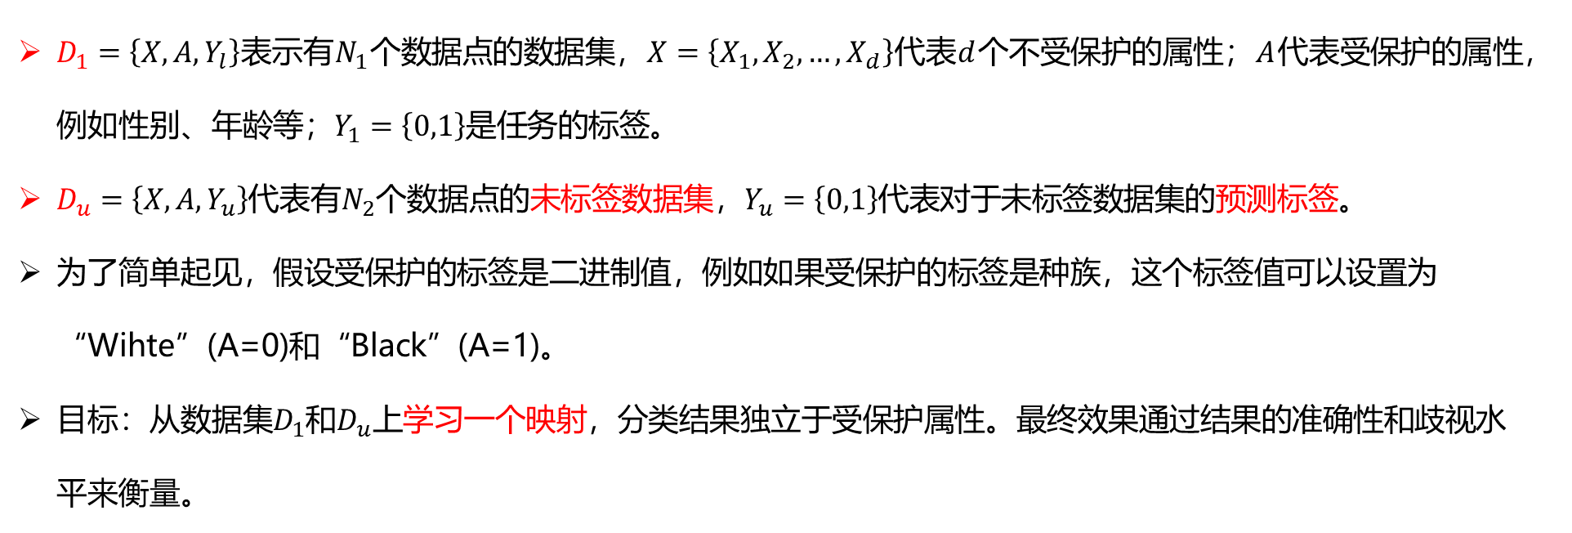
符号说明
$D_{1}=\left\{X,A,Y_{l}\right\}$表示有$N_{1}$个数据点的数据集，$X=\left\{X_{1},X_{2},…,X_{d}\right\}$代表$d$个不受保护的属性；$A$代表受保护的属性，例如性别、年龄等；$Y_{1}=\left\{0,1\right\}$是任务的标签。
$D_{u}=\left\{X,A,Y_{u}\right\}$代表有$N_{2}$个数据点的未标签数据集，$Y_{u}=\left\{0,1\right\}$代表对于未标签数据集的预测标签。
为了简单起见，假设受保护的标签是二进制值，例如如果受保护的标签是种族，这个标签值可以设置为“Wihte”(A=0)和“Black”(A=1)。
目标：从数据集$D_{1}$和$D_{u}$上学习一个映射，分类结果独立于受保护属性。最终效果通过结果的准确性和歧视水平来衡量。

Slide 11
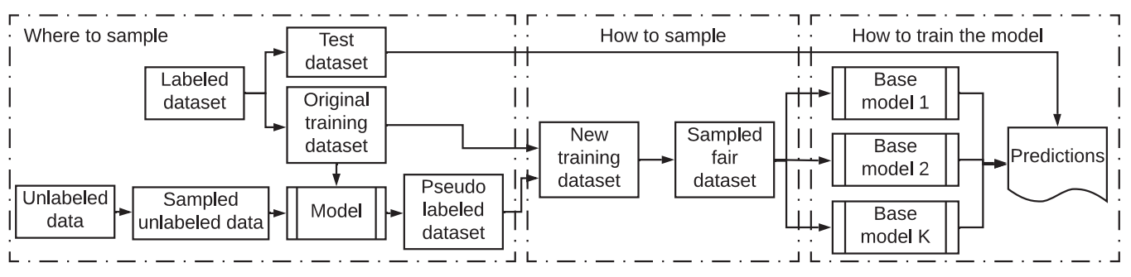
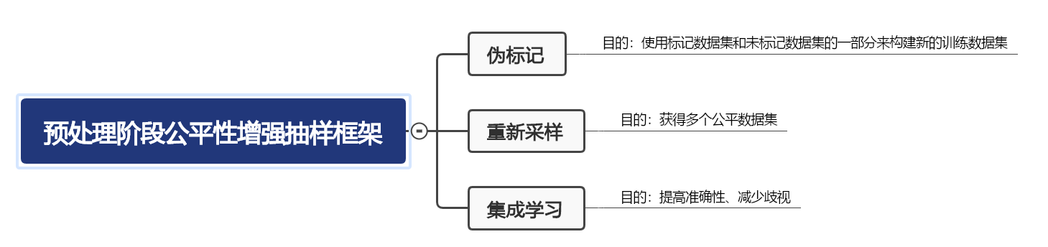
FS框架结构
FS框架的三个步骤

Slide 12
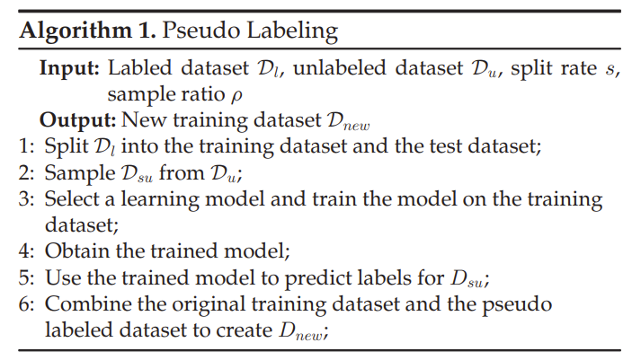
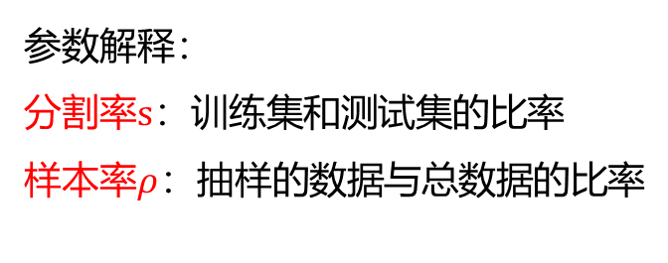
伪标记
进行伪标记
加入抽样后的未标签数据与原始数据构成新的数据集
目的：使用标记数据集和未标记数据集的一部分来构建新的训练数据集
参数解释：
分割率$s$：训练集和测试集的比率
样本率$ρ$：抽样的数据与总数据的比率
选择伪标记法的原因：高效且易于实现

Slide 13
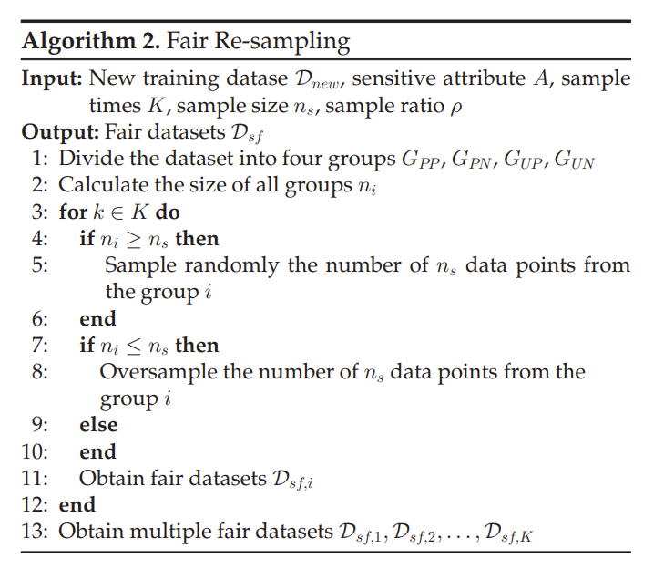
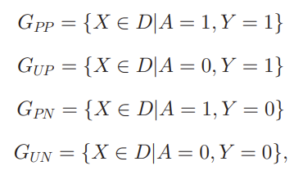
重新采样
重新采样
目的：生成多个公平数据集
群组解释：
Y=1代表正类，Y=0代表负类；
A=1代表数据点处于受保护组中；
A=0代表数据点处于未受保护组中；
每组训练集中的数据点数量需要相同。

Slide 14
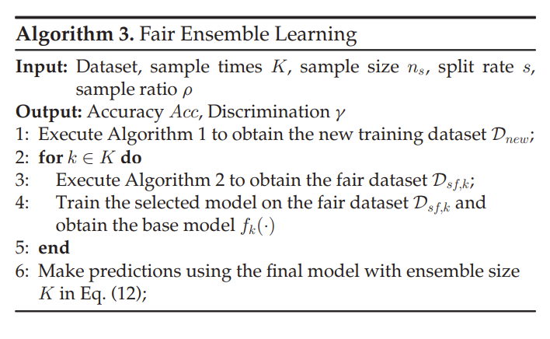

集成学习：训练多个模型，得到平均结果
集成学习
目的：在多个公平数据集上获得更准确、更少歧视的结果
最终模型将根据所有基础模型的预测汇总对输出进行平均，最终的预测结果表示为：

Slide 15
3
歧视分析

Slide 16
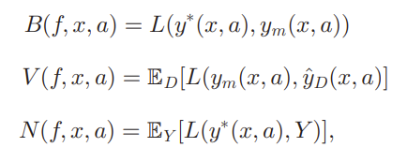
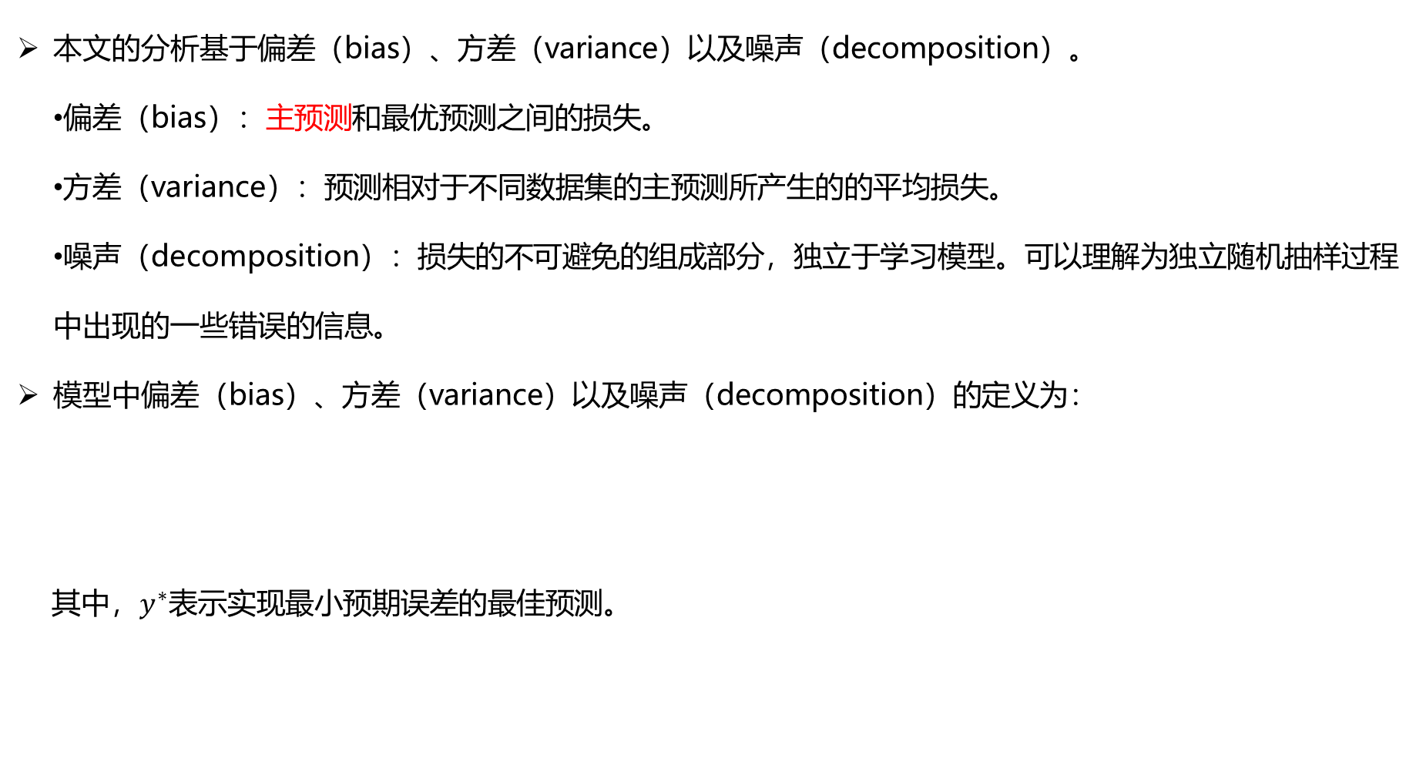
偏差、方差和噪声
本文的分析基于偏差（bias）、方差（variance）以及噪声（decomposition）。
偏差（bias）：主预测和最优预测之间的损失。
方差（variance）：预测相对于不同数据集的主预测所产生的的平均损失。
噪声（decomposition）：损失的不可避免的组成部分，独立于学习模型。可以理解为独立随机抽样过程中出现的一些错误的信息。
模型中偏差（bias）、方差（variance）以及噪声（decomposition）的定义为：
其中，$y^{∗}$表示实现最小预期误差的最佳预测。

Slide 17

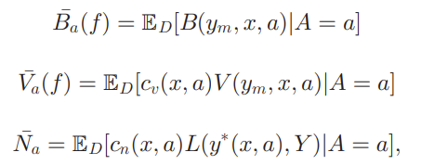
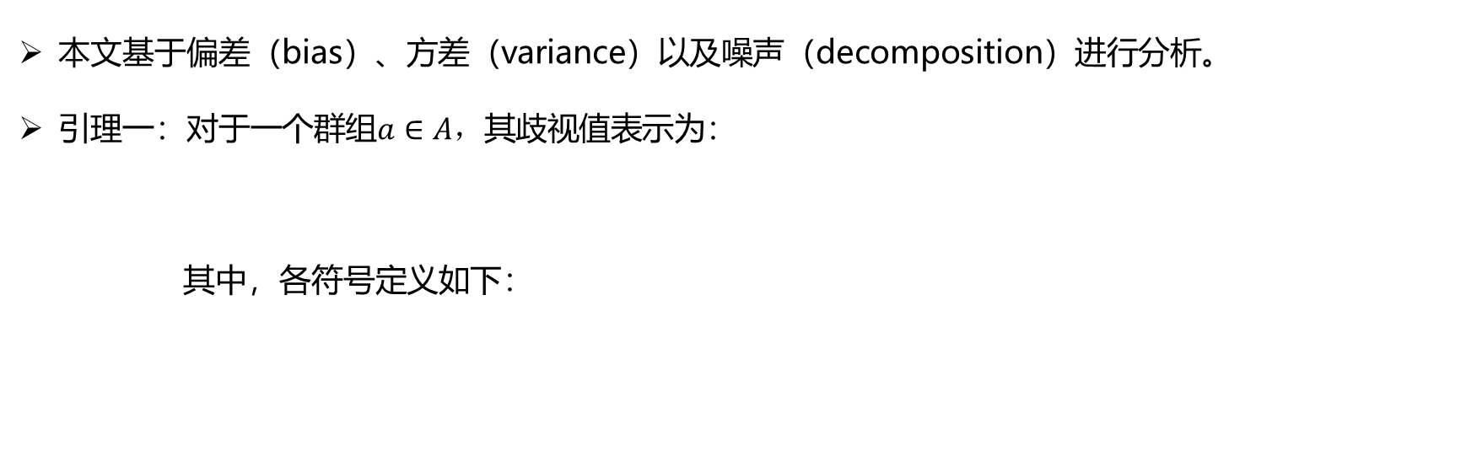
引理
本文基于偏差（bias）、方差（variance）以及噪声（decomposition）进行分析。
引理一：对于一个群组$a∈A，$其歧视值表示为：
其中，各符号定义如下：
与损失函数相关的参数

Slide 18


引理
本文基于偏差（bias）、方差（variance）以及噪声（decomposition）进行分析。
引理二：歧视学习曲线表示为：
表现为逆幂律曲线。其中，n表示训练数据的大小。
曲线形状从中间峰值向下降低，直到缓慢平行于坐标轴。

Slide 19




定理
所提出的FS框架满足以下条件时，未标签数据能够减少歧视：
证明（证明半监督学习（SSL）中的歧视水平低于监督学习（SL）中的歧视水平）：
由于偏差是衡量算法本身的拟合能力，描述模型准确性的，所以歧视水平中的偏差值取决于模型。当在原始数据集和新数据集上用相同的模型进行训练时，半监督学习和监督学习中歧视偏差是一样的。即：
歧视水平中的偏差可以通过训练数据集中额外的未标记数据来减少。从定理二可以看出歧视水平随着训练数据大小n的增加而减少。由于本文所提出的FS框架采用的新的训练数据集是由原始训练数据集和伪标签数据集组合而成，采样大小可以通过调整，即可以保证新训练数据集的大小大于原始训练数据集的大小。故得出结论：
偏差bias不变
方差variance减少

Slide 20




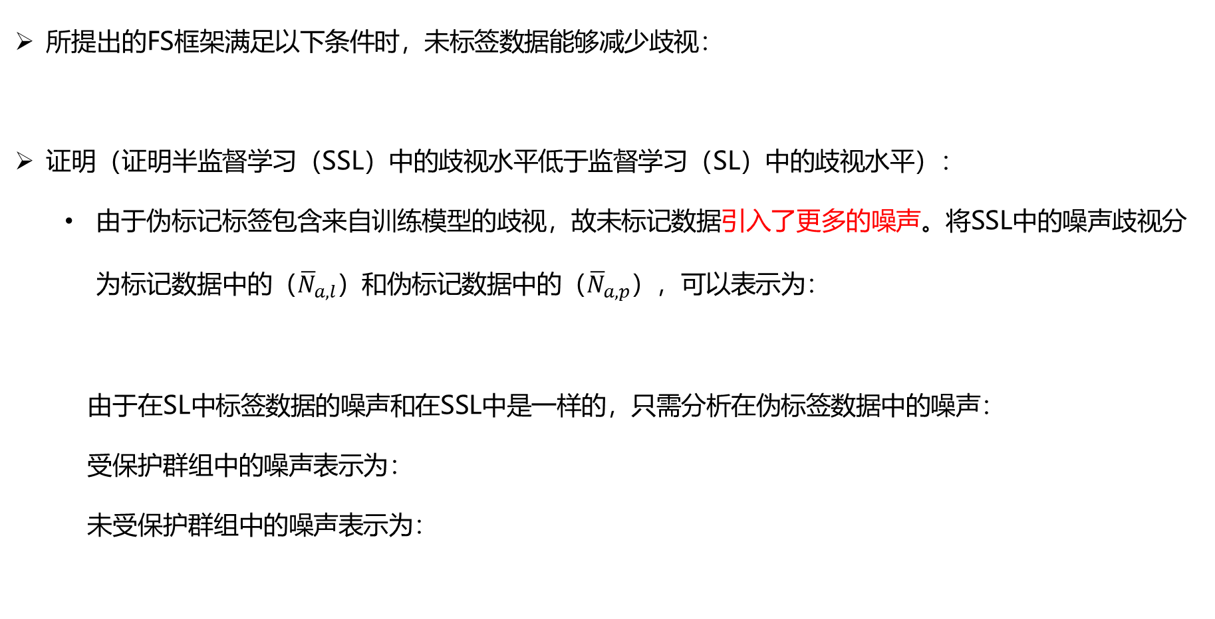
定理
减少的多于增加的，可以保证总体是减少的
所提出的FS框架满足以下条件时，未标签数据能够减少歧视：
证明（证明半监督学习（SSL）中的歧视水平低于监督学习（SL）中的歧视水平）：
由于伪标记标签包含来自训练模型的歧视，故未标记数据引入了更多的噪声。将SSL中的噪声歧视分为标记数据中的（${\overline{N}}_{a,l}$）和伪标记数据中的（${\overline{N}}_{a,p}$），可以表示为：
由于在SL中标签数据的噪声和在SSL中是一样的，只需分析在伪标签数据中的噪声：
受保护群组中的噪声表示为：
未受保护群组中的噪声表示为：
噪声noise增加
应用Bagging的方法来消除伪标记带来的噪声

Slide 21
4
实验部分

Slide 22
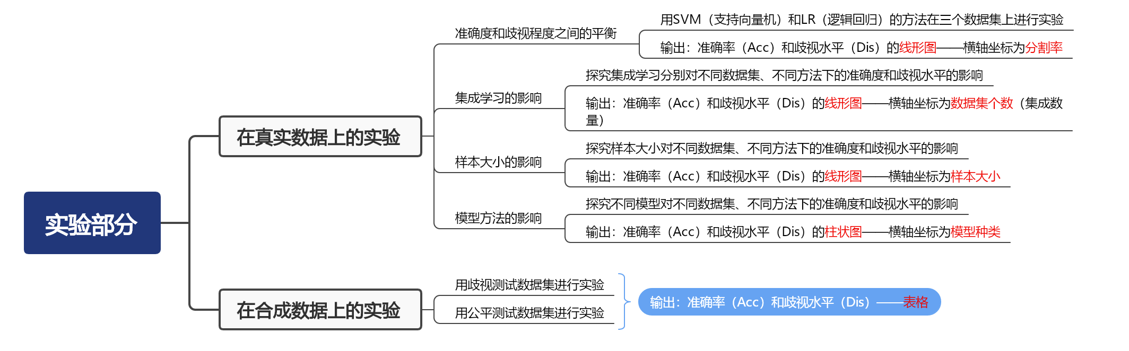
实验框架图
说明FS框架可以实现公平SSL
验证提出的FS框架的有效性

Slide 23
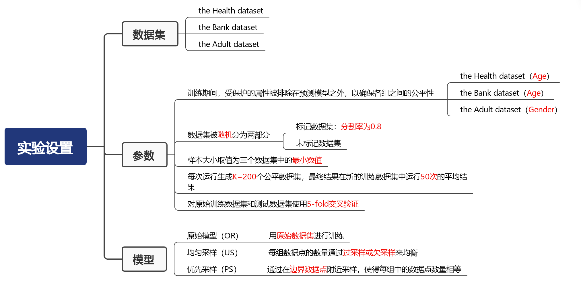
真实数据上的实验设置

Slide 24
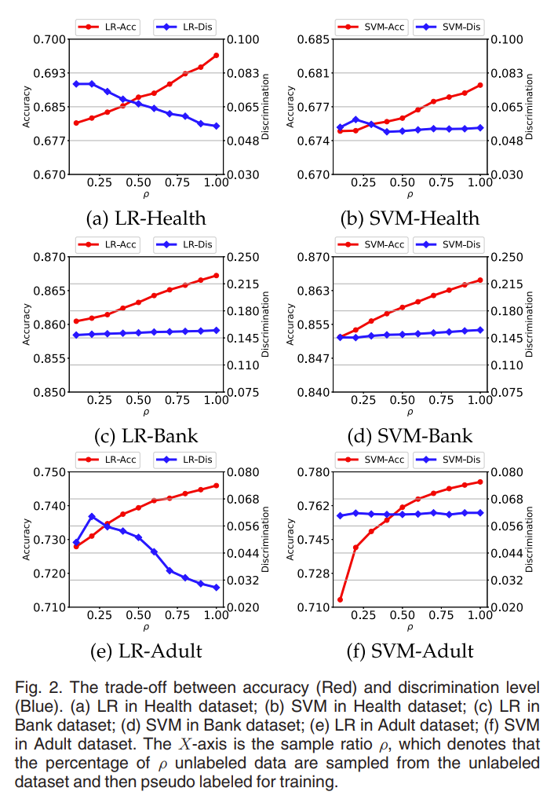
准确度和歧视程度之间的平衡
结论：
未标记数据在一定程度上有助于提高准确性；
在不同的训练模型下，歧视水平表现不同。未标记数据有助于减少对某些模型（例如LR）的歧视水平；
实验表明，LR比SVM在歧视水平方面更友好。

Slide 25
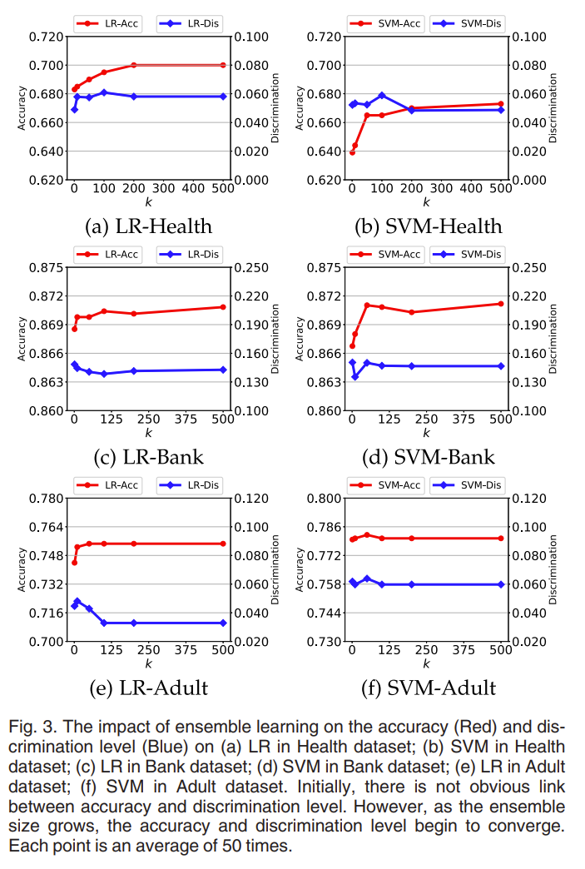
集成学习的影响
结论：
充足的集合大小有助于提高准确性和减少歧视。

Slide 26
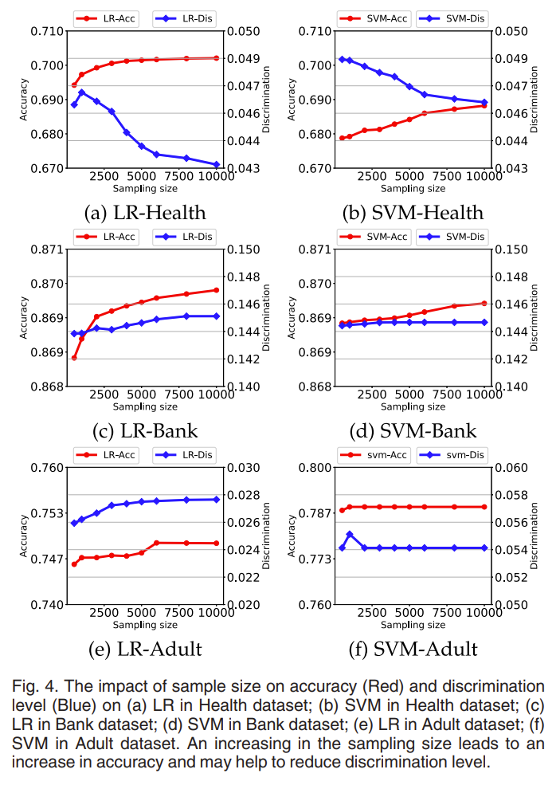
样本大小的影响
结论：
一般来说，较大的样本量可以提高准确性，但当数据量达到一定程度后，多于的数据就无济于事；
较大的样本量可以减少偏差歧视程度，增加噪声歧视程度；
LR比SVM对样本大小敏感。

Slide 27
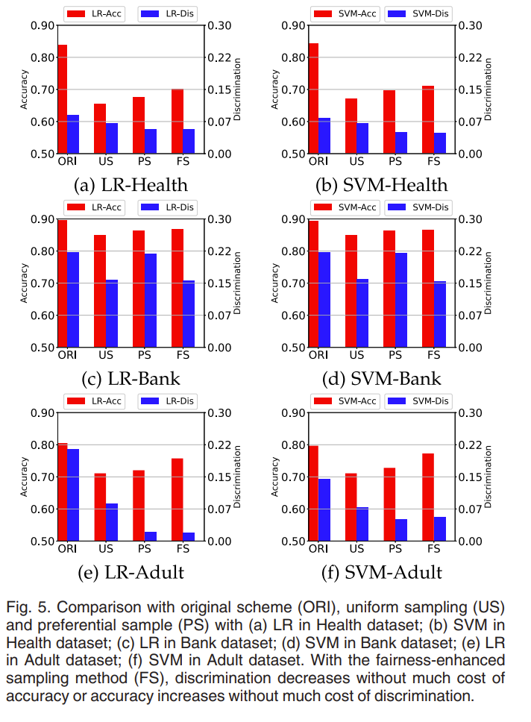
模型方法的影响
结论：
所提出的FS方法能够比其他方法更好地减少歧视程度。

Slide 28
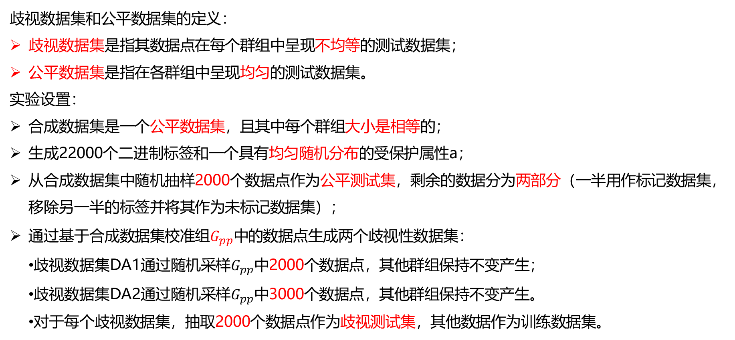
合成数据上的实验设置
歧视数据集和公平数据集的定义：
歧视数据集是指其数据点在每个群组中呈现不均等的测试数据集；
公平数据集是指在各群组中呈现均匀的测试数据集。
实验设置：
合成数据集是一个公平数据集，且其中每个群组大小是相等的；
生成22000个二进制标签和一个具有均匀随机分布的受保护属性a；
从合成数据集中随机抽样2000个数据点作为公平测试集，剩余的数据分为两部分（一半用作标记数据集，移除另一半的标签并将其作为未标记数据集）；
通过基于合成数据集校准组$G_{pp}中$的数据点生成两个歧视性数据集：
歧视数据集DA1通过随机采样$G_{pp}$中2000个数据点，其他群组保持不变产生；
歧视数据集DA2通过随机采样$G_{pp}$中3000个数据点，其他群组保持不变产生。
对于每个歧视数据集，抽取2000个数据点作为歧视测试集，其他数据作为训练数据集。

Slide 29
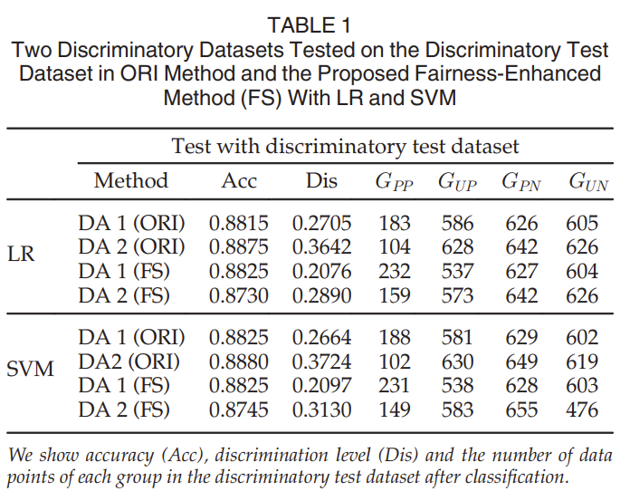
用歧视测试数据集进行实验
两个歧视数据集的作用
结论：
当训练数据集具有不同的歧视水平时，本文所提出的方法能够降低歧视水平；
且使用提出的FS框架，并不会使得准确度降低太多。

Slide 30
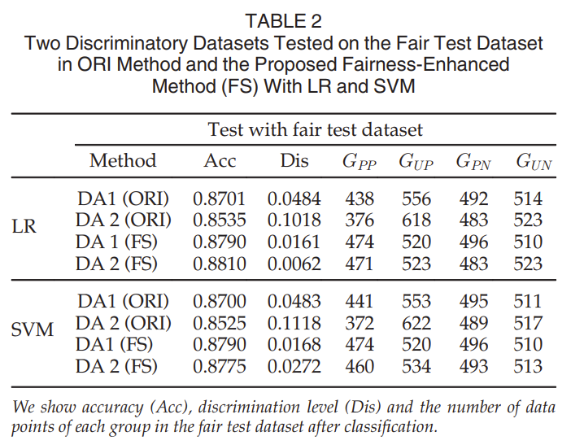
用公平测试数据集进行实验
结论：
使用所提出的FS方法，歧视水平降低，准确率提高；
歧视测试数据集的歧视水平远高于公平测试数据集。

Slide 31
5
讨论分析

Slide 32
讨论与总结
结论：
从实验中可以观察到，LR可以实现比SVM更低的歧视水平；
偏差（bias）歧视水平与训练数据有关；
无标签数据有助于通过增加训练数据的大小来减少方差（variance）歧视；
集合学习有助于通过对基本模型的训练结果求平均来减少（variance）方差歧视；
在提出的FS框架中，适当的未标记数据大小、样本大小和集合大小能够帮助减少更多的方差（variance）歧视；
噪声（noise）歧视取决于训练数据，使用未标记的数据进行训练可能会带来噪声歧视，不过，这种影响可以通过集成学习来消除；
当使用相同的模型时，未标记数据在减少歧视方面的益处取决于未标记数据对方差（variance）歧视和噪声(noise)歧视的影响。

Slide 33
Thank You!

